Slide 1
L3.S5 – UEO Celtes – Imaginaire et transferts culturels
Les Celtes de l’Antiquité
(CM. V. Defente)
Les Celtes de l’Antiquité :
Les débuts de l’art celtique continental
(Ve-IVe siècles av. J.-C.)

Slide 2
Les phases stylistiques de l’art celtique
(Ve-Ier siècles av. J.-C.) :
Le Premier Style (Ve siècle av. J.-C.)
Le Style de Waldalgesheim (IVe siècle av. J.-C.)
Le Style plastique et le Style des Epées
(IIIe siècle-milieu IIe siècle av. J.-C.)
Le style des Oppida (milieu IIe siècle – Ier siècle av. J.-C.)

Slide 3
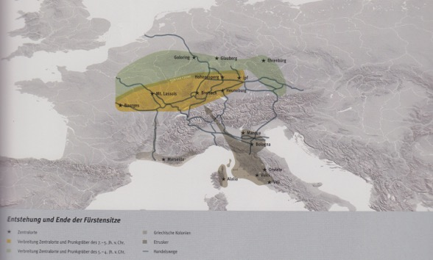
Les sites d’habitat « princiers » :
Phase des VIIe-VIe siècles av. J.-C. (en jaune) ;
Phase des Ve-IVe siècles av. J.-C. (en vert).

Slide 4
Les phases stylistiques de l’art celtique
Le Premier Style (Ve siècle av. J.-C.)

Slide 5
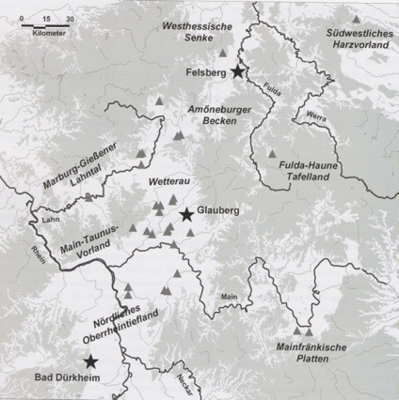
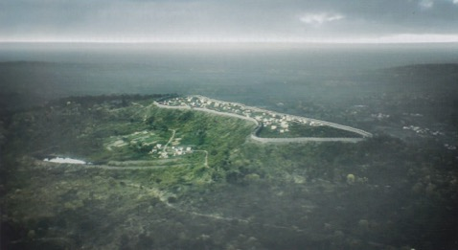
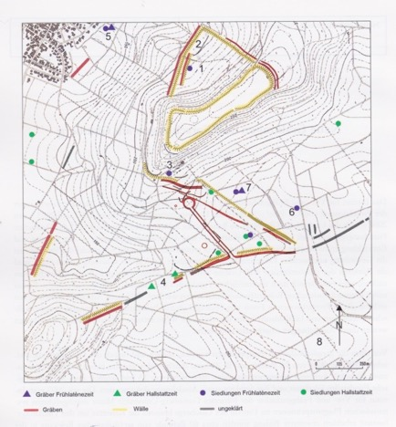
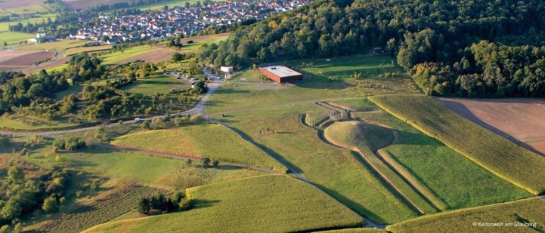
Glauberg, Wetteraukreis, Hesse, Allemagne ;
Ve siècle av. J.-C.

Slide 6
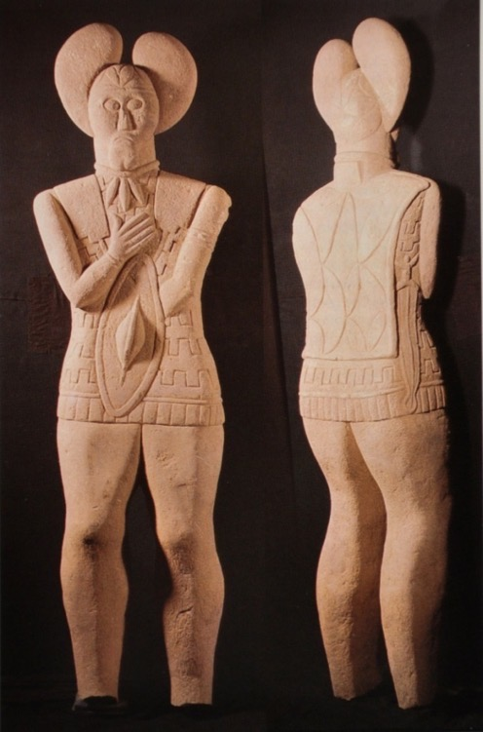
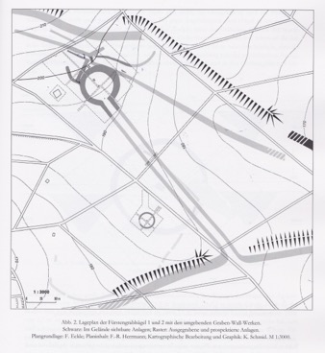
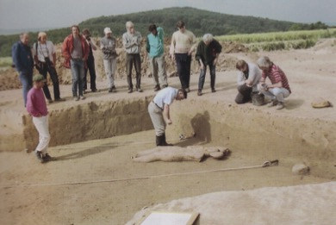
Glauberg, Wetteraukreis, Hesse, Allemagne ;
1. Plan du Tumulus I ; 2. Statue 1, in situ ; 3. Statue 1, grès rose ; H. 1, 86 m ;
Ve siècle av. J.-C.

Slide 7
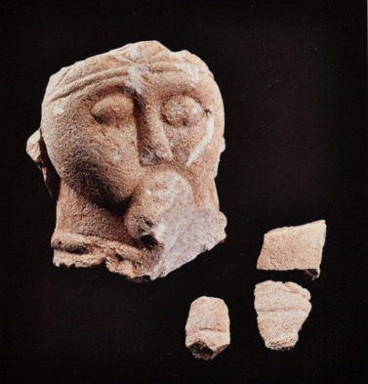

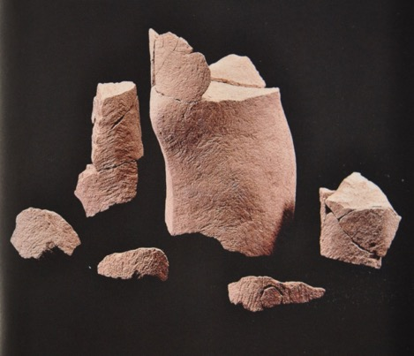
Glauberg, Hesse ; statue, granit rose ; H. conservée 1, 87 m ;
Ve siècle av. J.-C. (v. 400 av. J.-C.) (Keltenmuseum Glauberg).

Slide 8
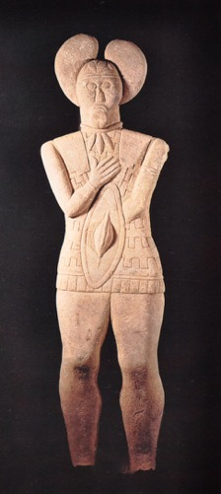
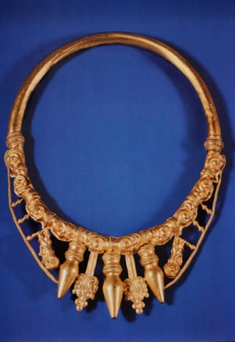
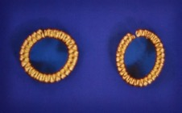
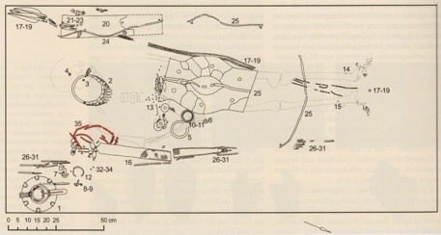
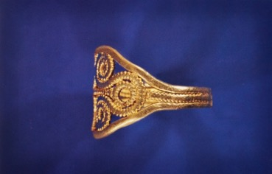
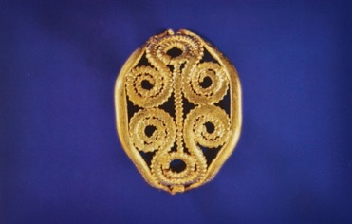
Glauberg, Wetteraukreis, Hesse, Allemagne ;
Tumulus I, tombe 1 ; statue 1 ; bijoux, or ; Ve siècle av. J.-C.

Slide 9
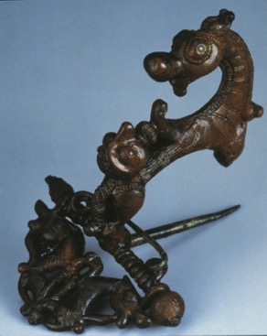
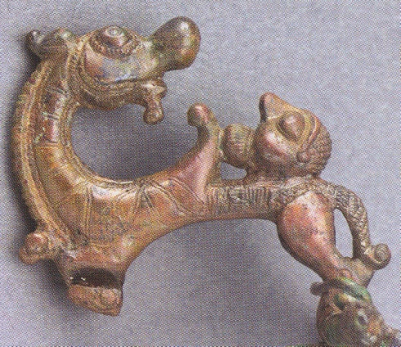
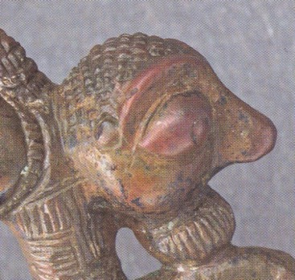
Glauburg-Glauberg, tumulus I, tombe 1 ; fibule ; bronze ; L. 6, 4 cm. ; Ve siècle av. J.-C.

Slide 10

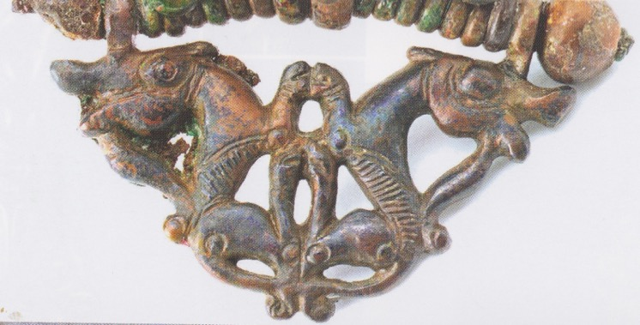
Glauburg-Glauberg, tumulus I, tombe 1 ; fibule ; bronze ; L. 6, 4 cm.

Slide 11
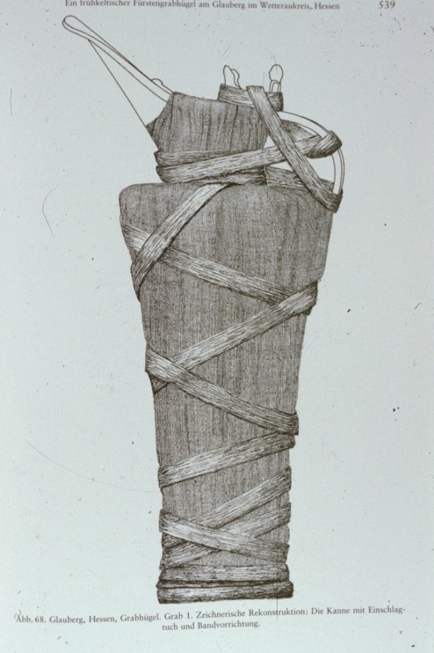
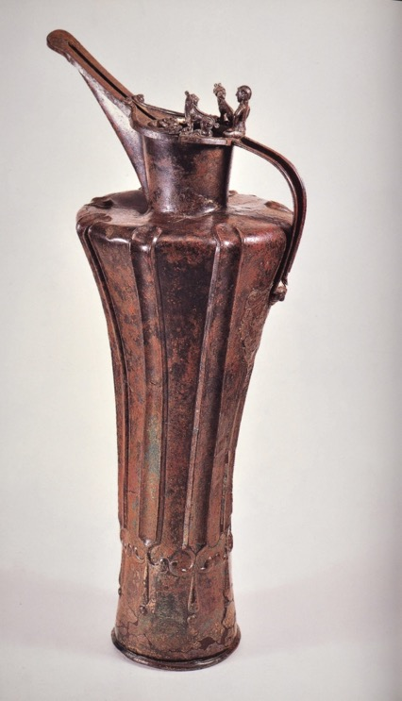
Glauburg-Glauberg, tumulus I, tombe 1 ; cruche à bec droit, bronze ; H. 52, 5 cm (contenance 4 l.).

Slide 12
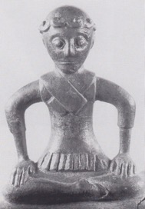
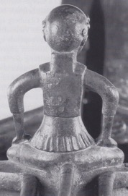
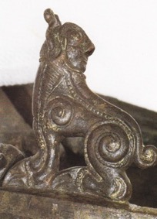
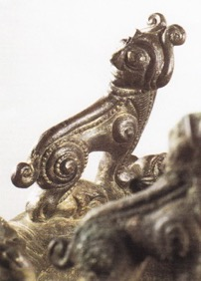
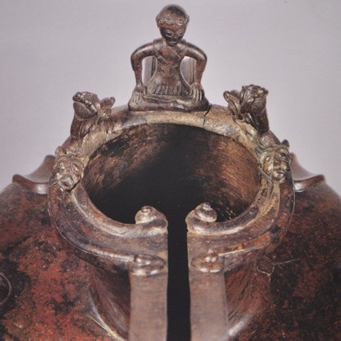
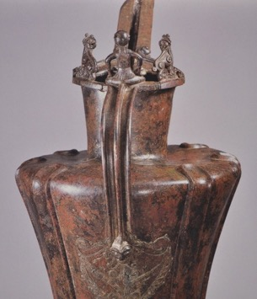
Glauburg-Glauberg, tumulus I, tombe 1 ; cruche à bec, bronze ; détails (statuette et quadrupèdes).

Slide 13
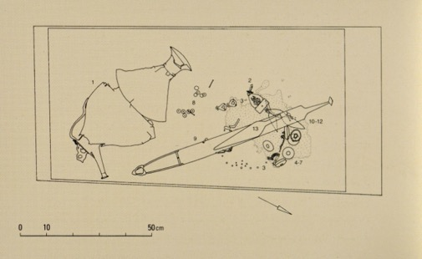
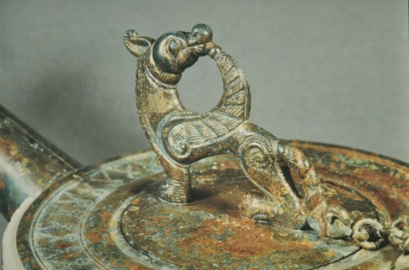
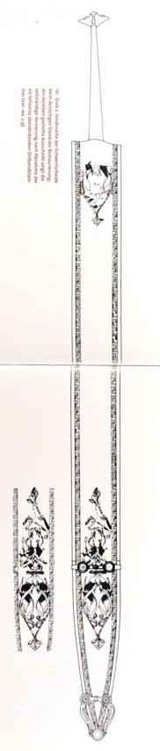
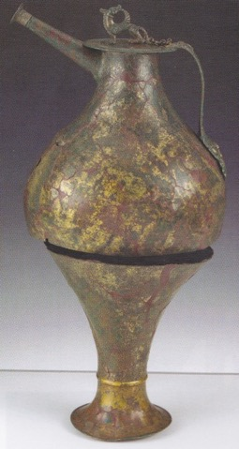
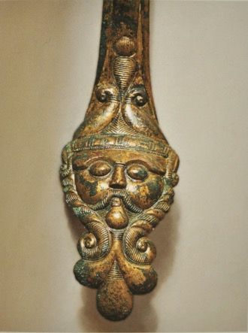
Glauburg-Glauberg, Wetteraukreis, Hesse ; tumulus I, tombe 2 ; cruche à bec tubulaire, bronze ; épée, fer;
Ve siècle av. J.-C. (Keltenmuseum Glauberg).

Slide 14
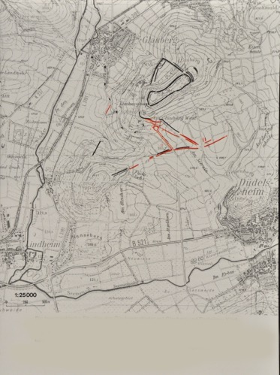
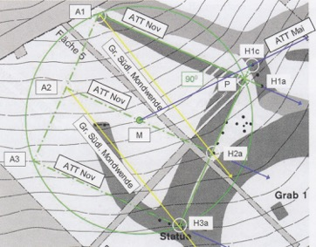
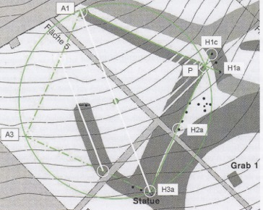
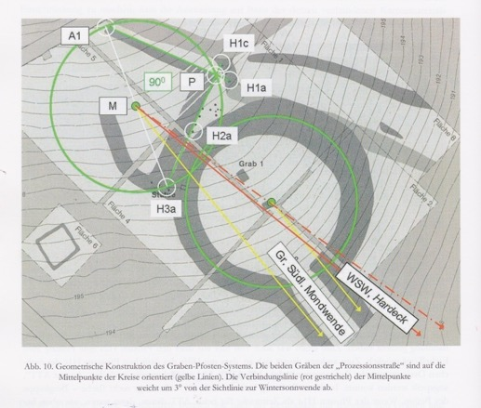
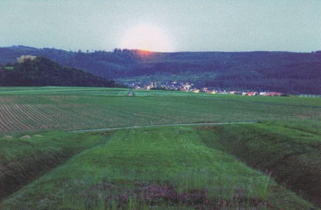
Glauberg, Wetteraukreis, Hesse, Allemagne ; Ve siècle av. J .-C.
L’hypothèse d’un site astronomique :

Slide 15
Des comparaisons ?

Slide 16
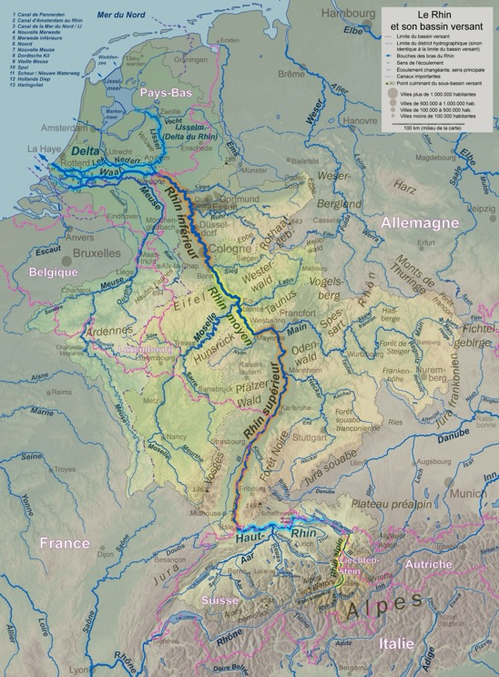
Le Rhin :
1. Glauberg / 2. Pfalzfeld / 3. Weisskirchen, Tumulus I

Slide 17
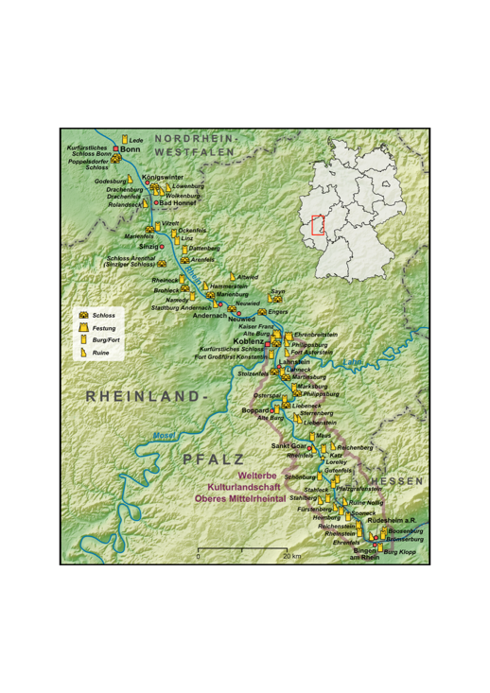
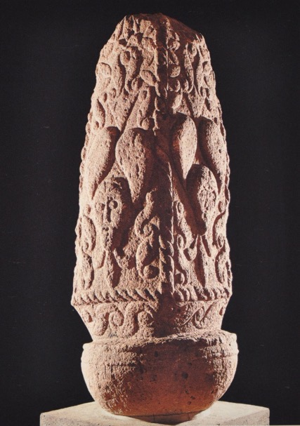
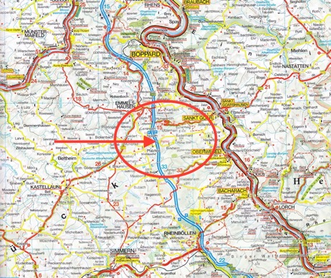
Pfalzfeld, Rhein-Hunsrück Kreis, Rhénanie-Palatinat, Allemagne ; pilier, granit rose ; H. conservée 1, 48 m ;
Ve siècle av. J.-C.

Slide 18
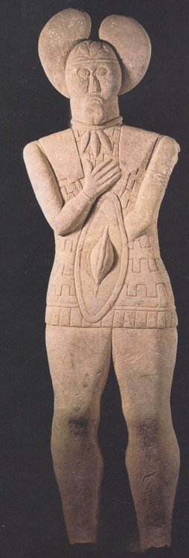
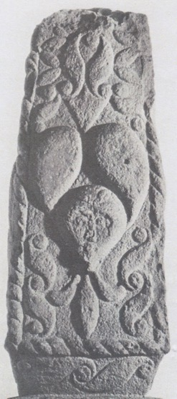
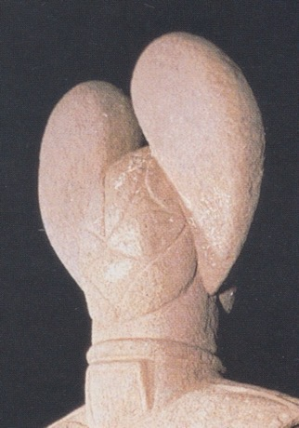
1. Pfalzfeld, pilier , face A ;
2. Glauberg, Wetteraukreis, Hesse ; statue 1, granit rose ; H. 1, 84 m (1996).

Slide 19

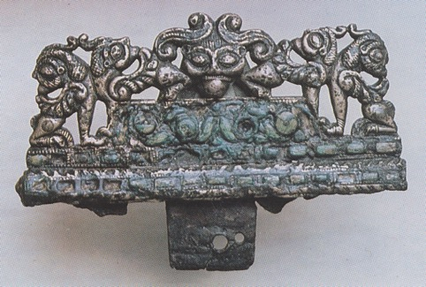
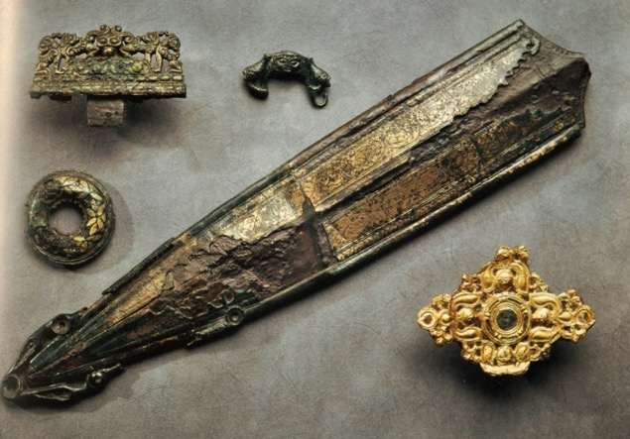
Weisskirchen, Tumulus I, Sarre ;
Ve siècle av. J.-C. (v. 400 av. J.-C.) ;
(Trêves, Rheinisches Landesmuseum).

Slide 20

1. Weisskirchen, Tumulus I, Sarre ; Ve siècle av. J.-C. (v. 400 av. J.-C.).
2. Glauberg, Wetteraukreis, Hesse (v. 450-400 av. J.-C.) ;

Slide 21
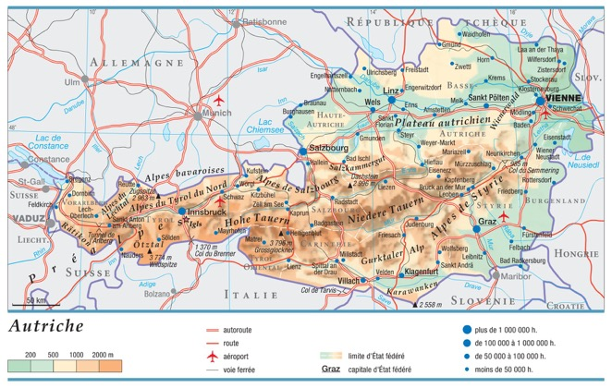
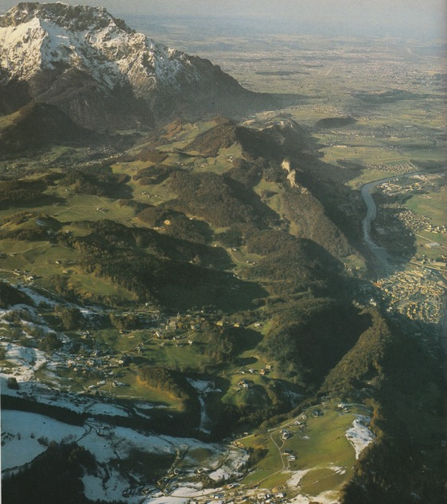
Dürrnberg bei Hallein, Salzkammergut, Autriche.

Slide 22
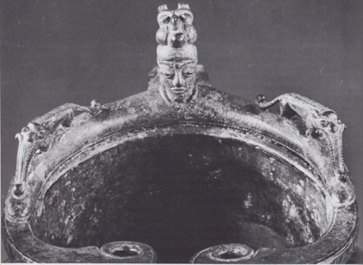



1. Glauberg, Wetteraukreis, Hesse, Allemagne ; cruche à bec droit (Schnabelkanne), bronze ;
2. Dürrnberg bei Hallein, Salzkammergut, A. ; tombe 112; cruche à bec droit (Schnabelkanne), bronze ; H. 45, 8 cm ; v. 400-380 av. J.-C.

Slide 23

Dans une autre région :
le nord-est de la France
(Aisne et Marne).

Slide 24



Carte des sites des âges du Fer dans l’Aisne et la Marne ; vue aérienne du site de Bucy-le-Long « La Héronnière » ; plan de la nécropole de Bucy-le-Long « La Héronnière » et « La Fosse Tounise ».

Slide 25





Bucy-le-Long, « La Héronnière », Aisne ; tombe à char BLH 196 : plan de la tombe ; paire de boucles d’oreilles, or ; bague, or ; fibule, bronze, or, corail ; détail des céramiques in situ et dessins ; appliques ajourées en bronze ; Ve siècle av. J.-C.

Slide 26



Somme-Bionne, L’Homme mort, Marne, France ; tombe à char ; Ve siècle av. J.-C. ;
(Londres, British Museum, collection Morel).

Slide 27


Somme-Bionne, L’Homme mort, Marne, France ; phalère, bronze ; diam. 6, 7-6, 8 cm ; v. 420-380 av. J.-C.
(Londres, British Museum, collection Morel).

Slide 28
Les phases stylistiques de l’art celtique :
Le Style de Waldalgesheim (IVe siècle av. J.-C.)
(Le style végétal continu)

Slide 29


Waldalgesheim, Kreis Mainz-Bingen,
Rhénanie-Palatinat, Allemagne (1869).

Slide 30



Waldalgesheim, Kr. Mainz-Bingen, Allemagne ; seau, bronze ; H. 22, 9 cm ; fabrication Tarente ;
330-320 av. J.-C. (Bonn, Rheinisches Landesmuseum).

Slide 31


Waldalgesheim, Kr. Mainz-Bingen, Allemagne ; torque, or, diam. 21, 1 cm ; bracelets, or, diam. 7, 3 et 8 cm et diam. 9, 5 cm ;
IVe siècle av. J.-C. (Bonn, Rheinisches Landesmuseum).

Slide 32


Montefortino di Filottrano, Ancône, Italie ; torque, or ; milieu IIIe siècle av. J.-C.

Slide 33


Waldalgesheim, Kr. Mainz-Bingen, Allemagne ;
1. Cruche à bec tubulaire (Rohrenkanne), bronze ;
2. Détail de l’attache inférieure de l’anse : a. tête humaine et b. paire d’oiseaux

Slide 34


Waldalgesheim, Kr. Mainz-Bingen, Allemagne ; cruche à bec tubulaire (Rohrenkanne), bronze ; détail des décors gravés en pointillé sur la panse ; IVe siècle av. J.-C.
(Bonn, Rheinisches Landesmuseum).

Slide 35
Dans l’ouest de la France,
des casques exceptionnels

Slide 36



Agris, grotte des Perrats, Charente, France ; casque, fer, bronze, or, corail ; diam. 22 cm ;
IVe siècle av. J.-C. (Angoulême, musée municipal).

Slide 37


Amfreville-sous-les-Monts, Eure, France ; vallée de la Seine

Slide 38



Amfreville-sous-les-Monts, Eure, France ; casque, bronze, fer, or, verre rouge ;
IVe siècle av. J.-C. ;
(Saint-Germain-en-Laye, MAN /
Musée d’archéologie nationale).

